Slide 1


کاوش روابط
فصل اول – درس نهم
Explore Relationships
Data Analysis
Chapter: Exploring Data Visually
نام فصل : کاوش بصری داده ها
دوره تحلیل داده

Slide 2
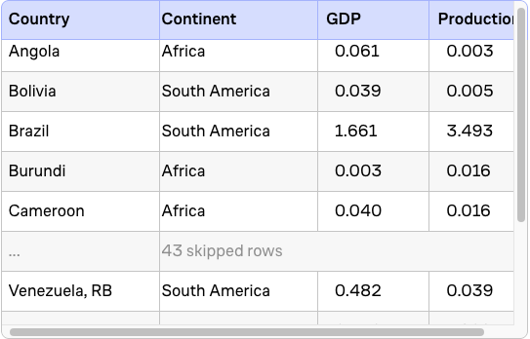

آیا الگویی در رابطه بین تولید قهوه و تولید ناخالص داخلی (GDP) وجود دارد؟

Slide 3
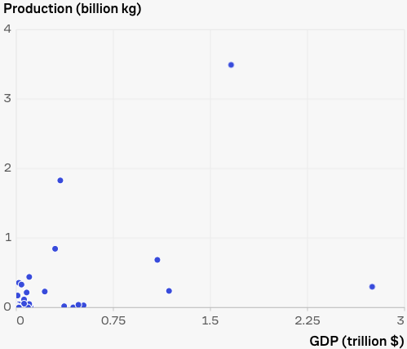
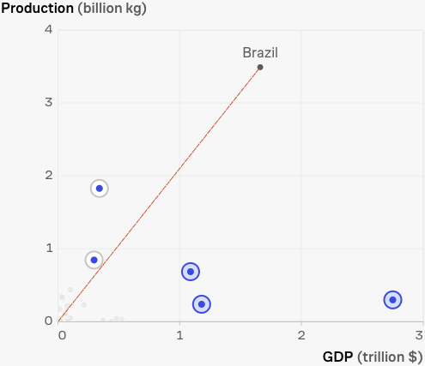
از این نمودار نمیتوان گفت رابطه معنا داری بین تولید قهوه و تولید ناخالص داخلی است .
پس نیاز داریم تبدیل داده انجام دهیم تا به درک واضح تری برسیم.

Slide 4
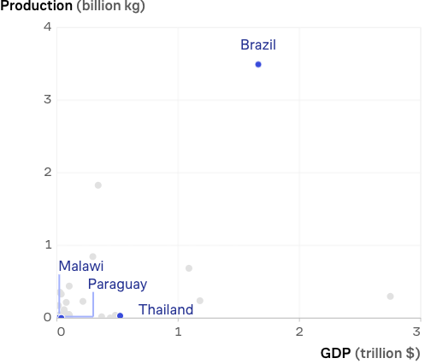
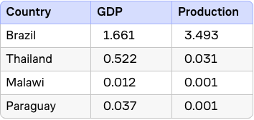
تنظیم محورها
اختلافGDP بین برزیل و تایلند از اختلاف بین مالاوی و پاراگوئه بیشتر است
اما نسبت GDP برزیل به تایلند تقریبا با نسبت GDP پاراگوئه به مالاوی برابر است
3.08
3.18

Slide 5
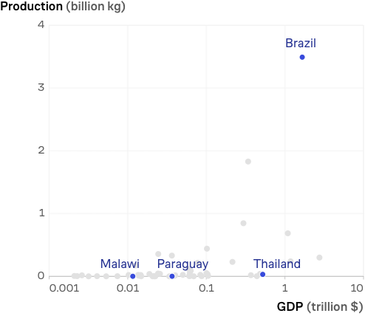

مقیاس لگاریتمی
در مقیاس خطی، هر واحد نشان‌دهنده افزایش با یک مقدار ثابت است. در مقیاس لگاریتمی، هر واحد نشان‌دهنده ضرب شدن در یک مقدار ثابت است.
لگاریتم پایه ۱۰ به ما می‌گوید که چند بار باید عدد ۱۰ را در خودش ضرب کنیم تا به یک عدد دیگر برسیم. برای مثال، برای رسیدن از ۱۰ به ۱۰۰۰، باید ۳ بار ۱۰ را در خودش ضرب کنیم، پس log (1000)=3 همچنین، لگاریتم پایه ۱۰ تقریباً تعداد ارقام یک عدد یا مرتبه بزرگی آن را نشان می‌دهد.
10

Slide 6
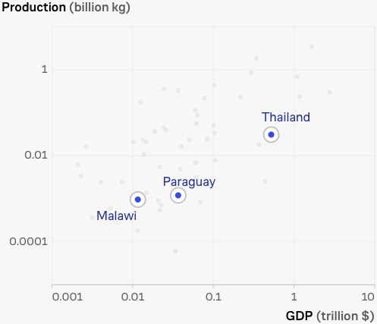
به صورت کلی هر چه GDP بیشتر می شود ‍, میزان تولید هم بیشتر می شود

Slide 7
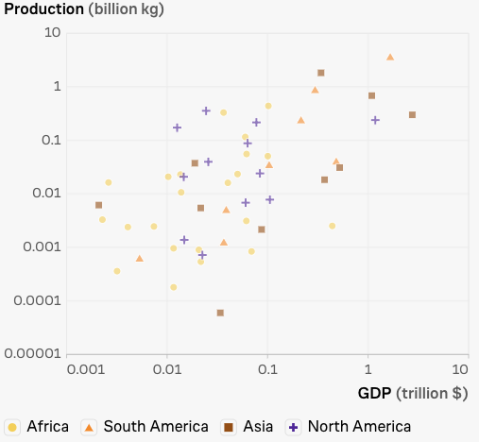
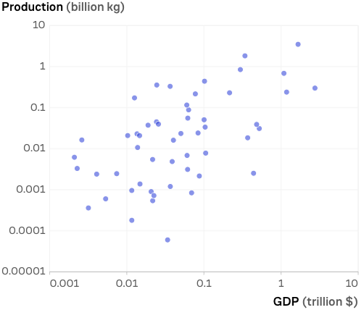

Slide 8
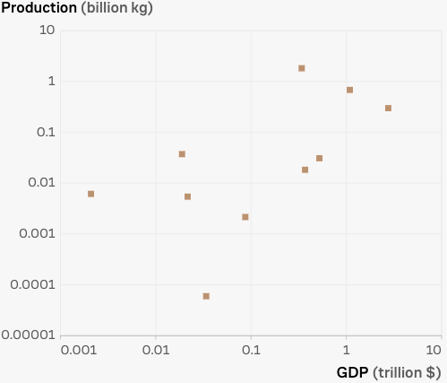
ویتنام
فیلیپبن

